Slide 2
Гражданский Форум «Диалог»
Основной целью Гражданского Форума стало деловое обсуждение путей развития гражданского общества в Зеленогорске и его взаимодействия с государственной властью. В результате этого обсуждения выработаны конструктивные решения, способствующие продвижению диалога между властью и обществом, Форум стал действительно серьезным шагом в развитии гражданских инициатив, гражданских структур, гражданского мышления.

Slide 3
Задачи Форума
Выстраивание системы взаимоотношений между некоммерческим сектором и властью
Повышение уровня активности общественных организаций и объединений
Повышение уровня финансовой и юридической грамотности руководителей СО НКО
Формирование гражданского общества
Познакомить жителей города с проектами, которые реализуются на территории города.

Slide 4
Спикеры
Корчашкин Павел Евгеньевич – Глава ЗАТО г. Зеленогорска
Сатин Вячеслав Алексеевич – Руководитель проекта по созданию среды социального согласия ТК «ТВЭЛ»
Филимонов Сергей Васильевич – Генеральный директор АО «ПО ЭХЗ»
Лыспак Александр Иванович – директор филиала Красноярская ГРЭС-2
Аргунеева Элина Викторовна - Исполнительный директор РО ООО «ОПОРА РОССИИ» по Красноярскому краю
Михиенко Татьяна Анатольевна- руководитель комитета по развитию социального и женского предпринимательства РО ООО «ОПОРА РОССИИ» по Красноярскому краю.

Slide 5
Участники
Власть
Третий
Сектор
НКО
Бизнес
СМИ

Slide 6
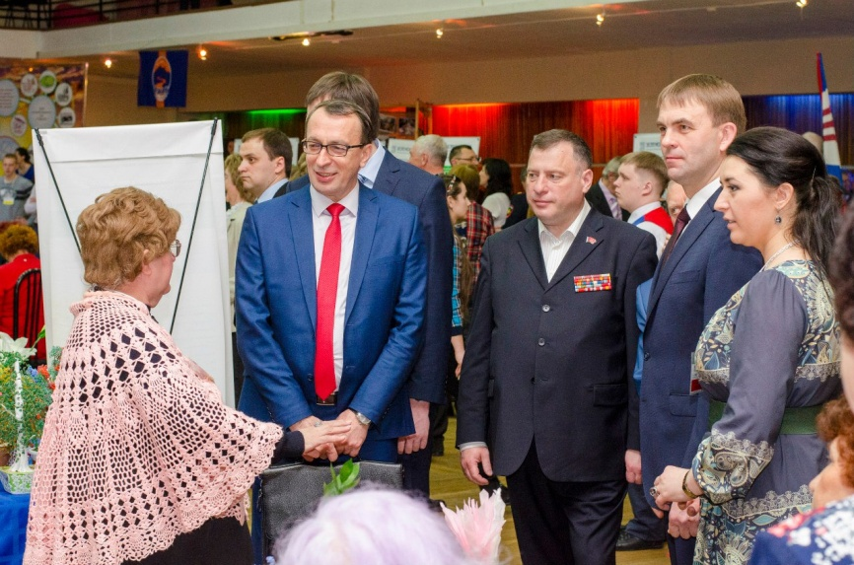
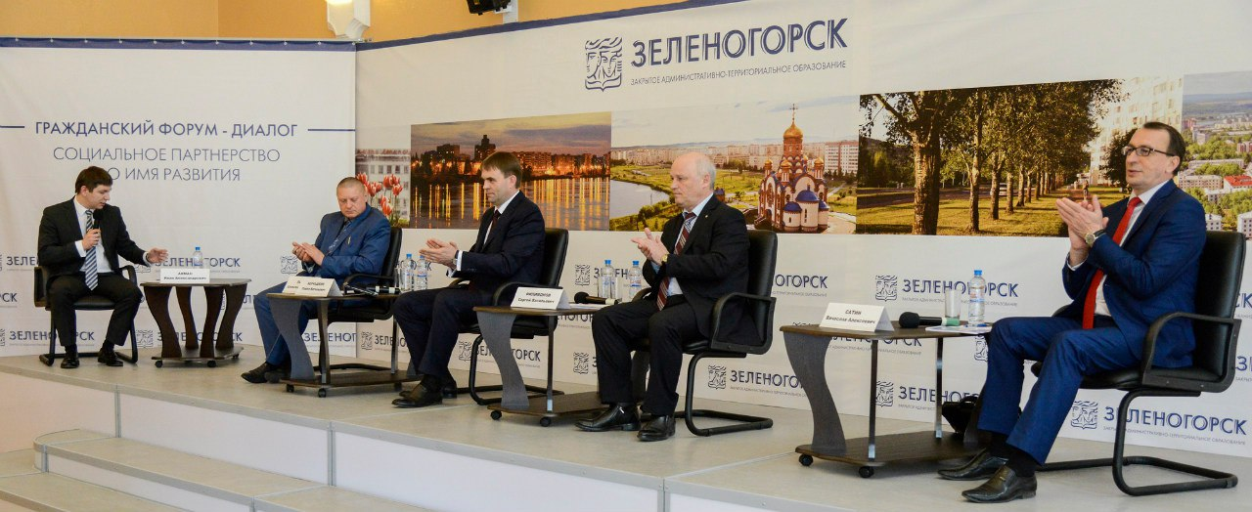
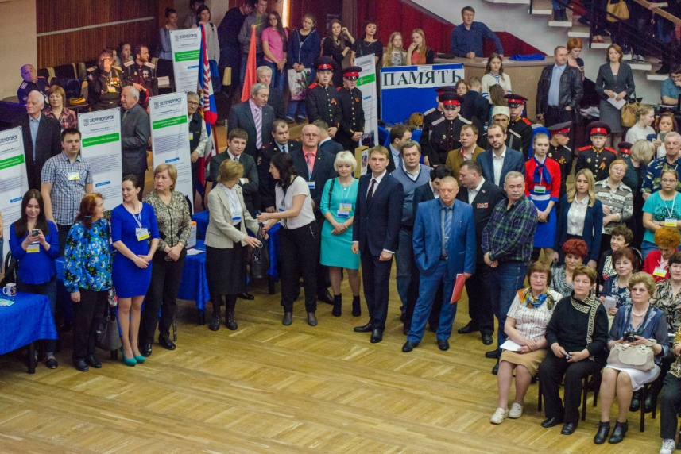
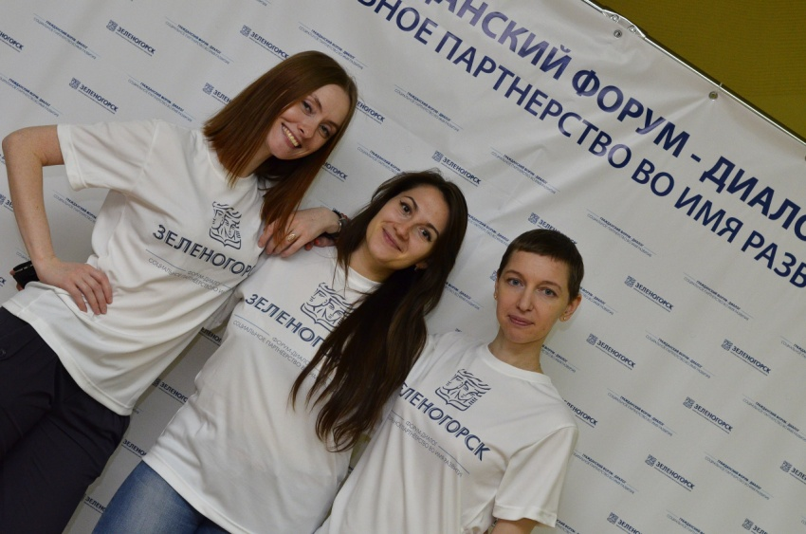
Весенний Форум 2016

Slide 7
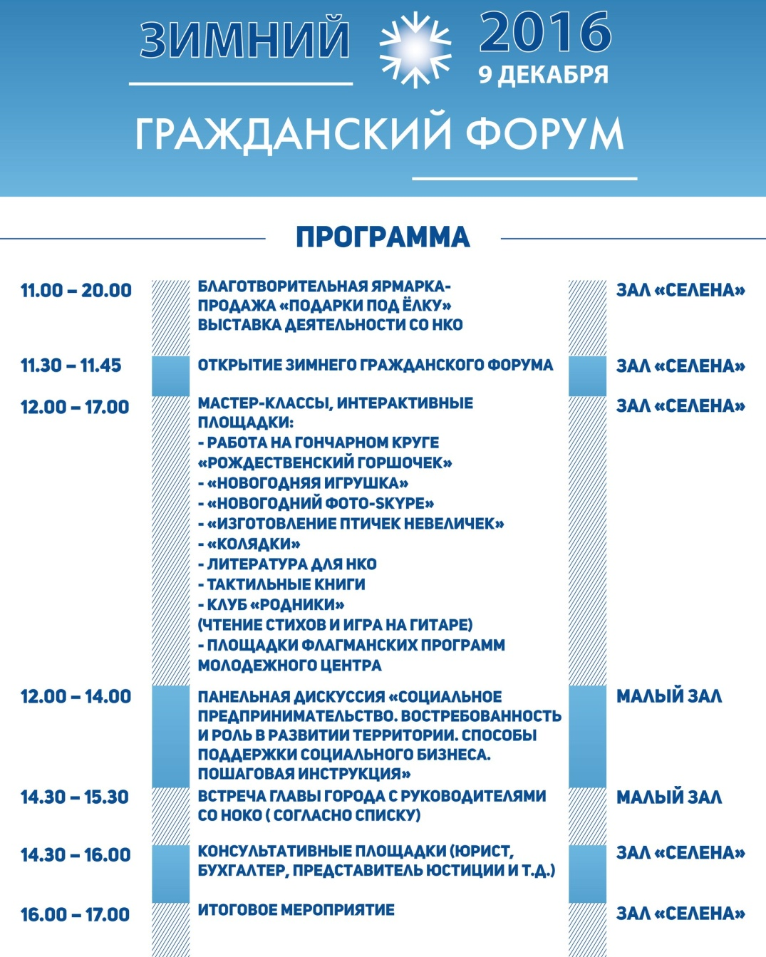
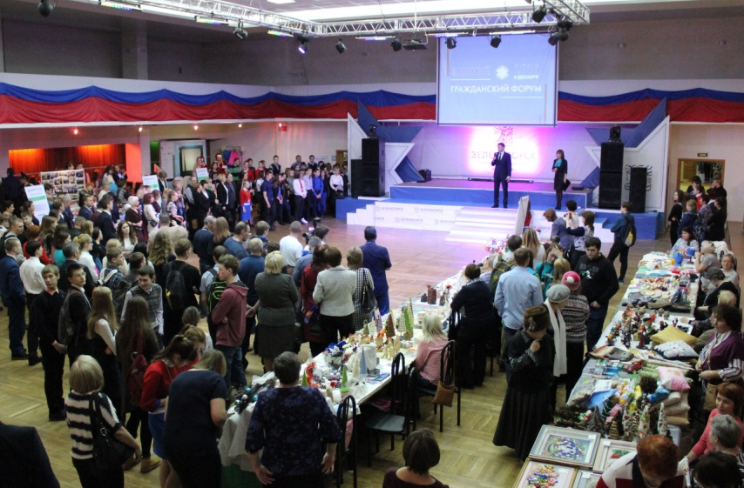
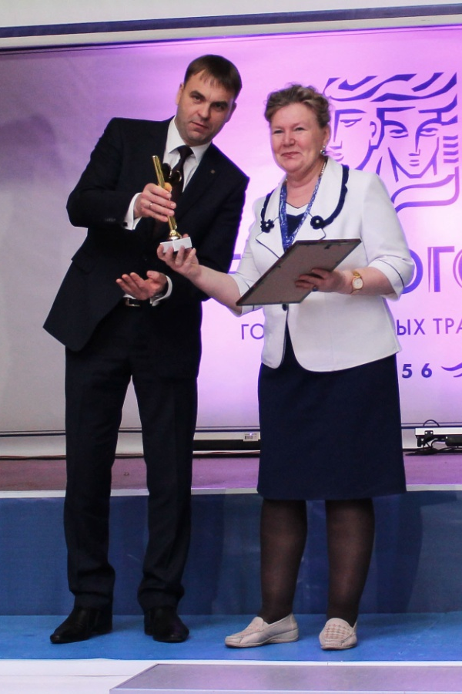
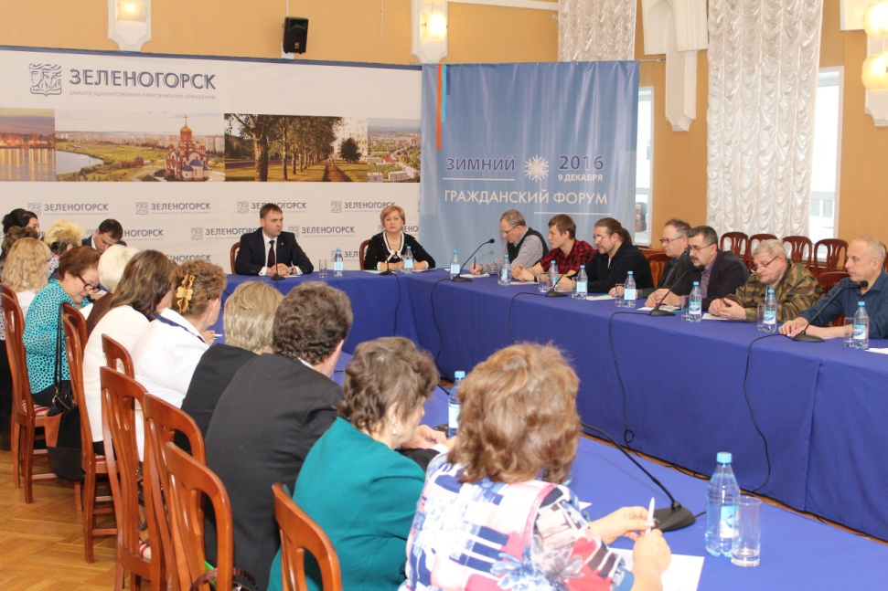
Зимний Форум 2016

Slide 8
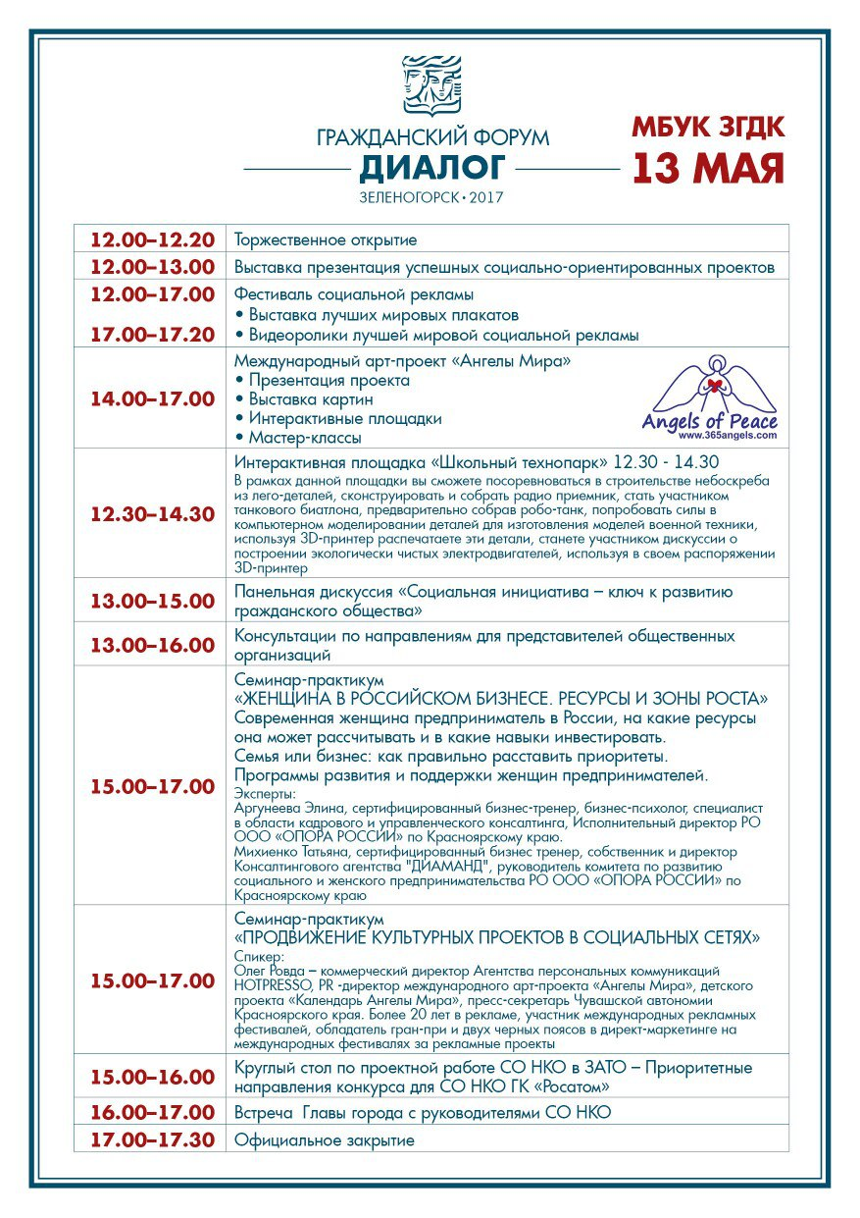
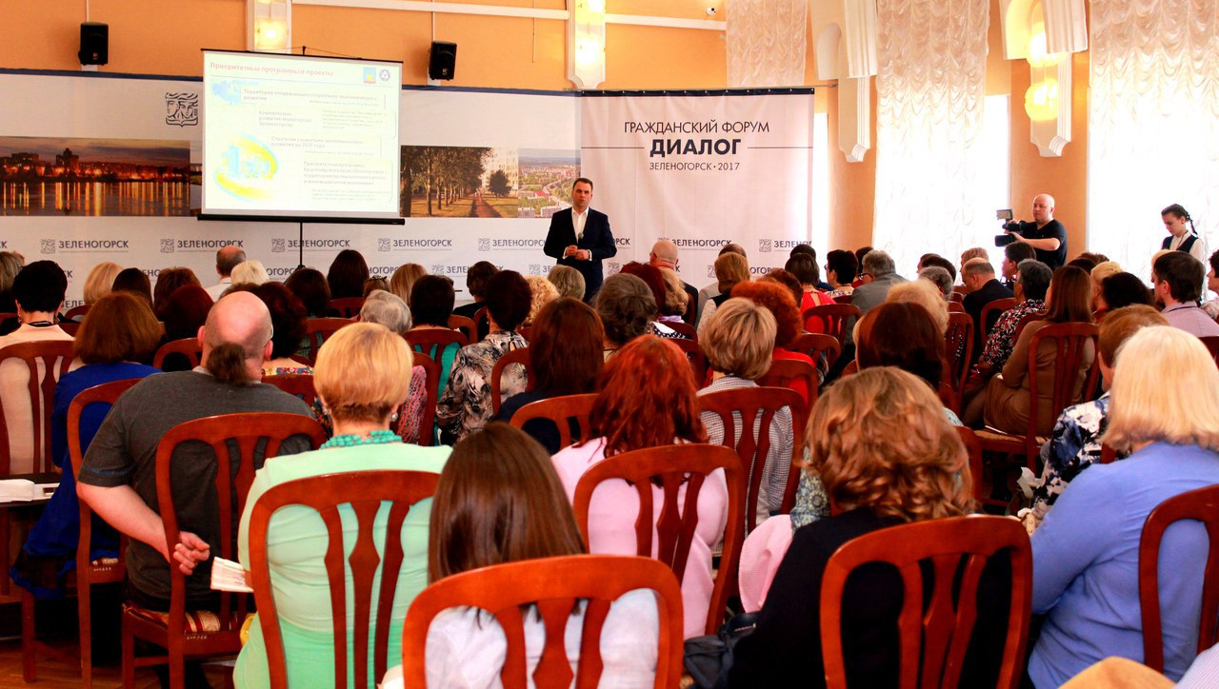
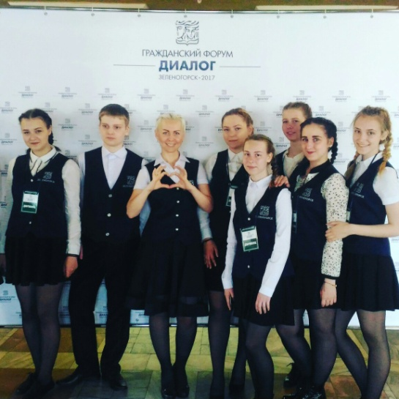
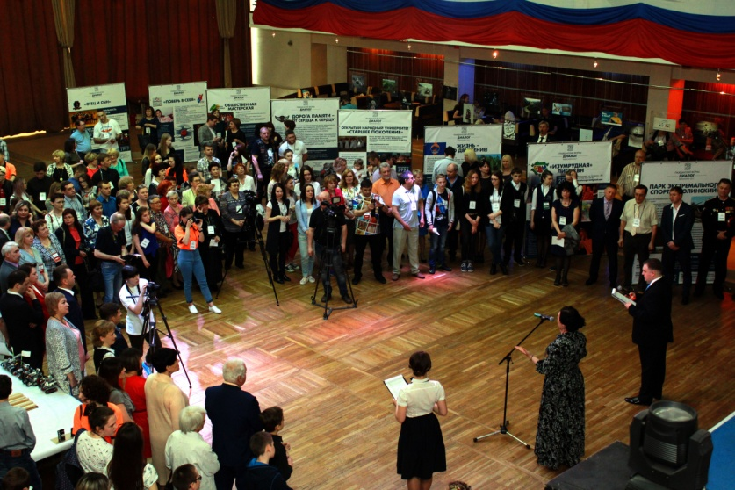
Весенний Форум 2017

Slide 9
Результаты Форумов
Увеличение количества поданных заявок на участие в различных Грантовых конкурсах -2015 г. - 2 шт., 2016 г. - 35 шт., 2017 г. - 54 шт.
Увеличение количества заявок-победителей Грантовых конкурсов (в том числе Президентский грант, конкурсы ГК «Росатом», Активное поколение-2017, Социальное партнерство во имя развития) 2015 г. - 1шт., 2016 г. - 18 шт., 2017 г. - 30 шт.
Количество НКО, принявших участие в Форуме – 52
Количество жителей города, принявших участие в Форуме – 700
Количество благополучателей реализуемых и реализованных проектов 5000

